Slide 1
XÂY DỰNG GAME HANGMAN
SINH VIÊN : Bùi Ngọc Anh
Lớp : K58.KTP

Slide 2
Giới thiệu đề tài
Xây dựng trò chơi hangman
Người chơi đoán từng chữ cái để tìm ra từ được lưu trong danh sách

Slide 3
Cấu trúc hệ thống
1.Module dữ liệu : Đọc từ file words
2.Modul logic : Class HangmanGame
3.Module giao diện : Tkinter

Slide 4
Dữ liệu đầu vào
Tệp words.txt chưa các từ cần đoán
Các từ được lưu trong danh sách để chon ngẫu nhiên khi bắt đâù game

Slide 5
Class hangman
Chọn từ ngẫu nhiên
Quản lý số lần đoán sai
Lưu các chữ đã đoán
Kiêm tra thắng / thua

Slide 6
Tkinter
Giao diện được xây dựng với các thành phần sau
Label
Entry
Button
Canvas
messaebox

Slide 7
Hàm vẽ hình treo cổ
Hàm draw_hangman vẽ hình
Đầu
Thân
Tay,chân

Slide 8
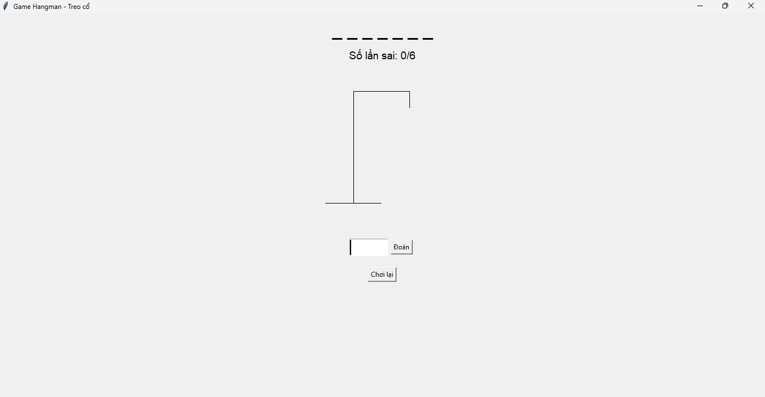
Giao diện ban đầu game
Thiết kế đơn giản, dễ sử dụng

Slide 9
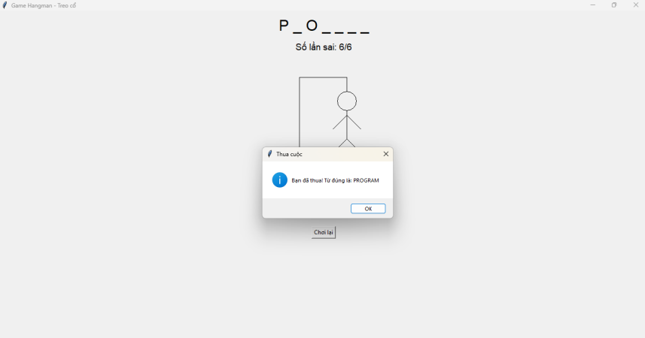
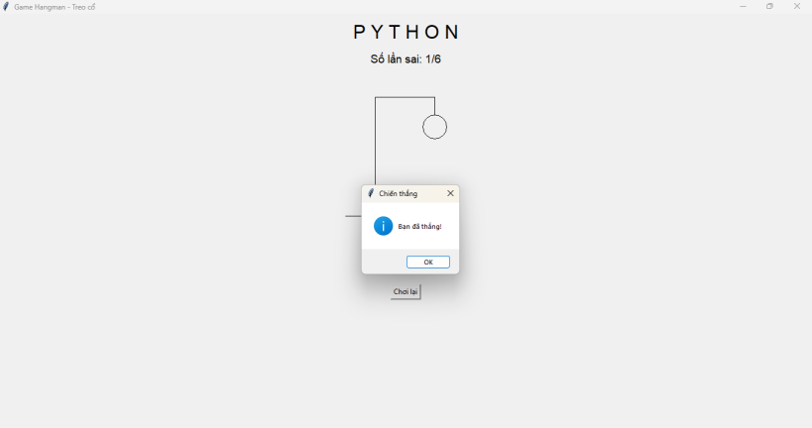
Giao diện khi thắng và thua game

Slide 10
Kết quả thực nghiệm
Chương trình hoạt động ổn định
Logic xử lý đúng yêu cầu
Người dùng tiếp cận dễ dàng
Giao diện phản hôì nhanh

